Slide 1
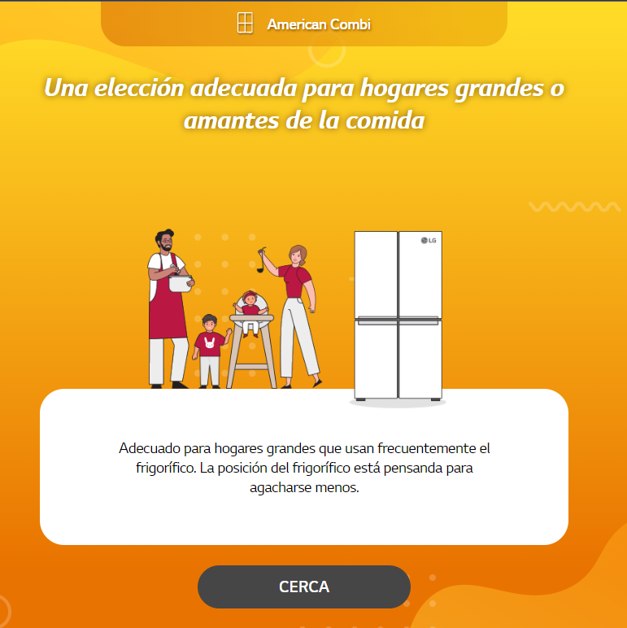
REF 인터렉티브 페이지 CTA 카피 교체 부탁드립니다. (모든 타입 동일 적용)
CERCA -> Empecemos
ok

Slide 2
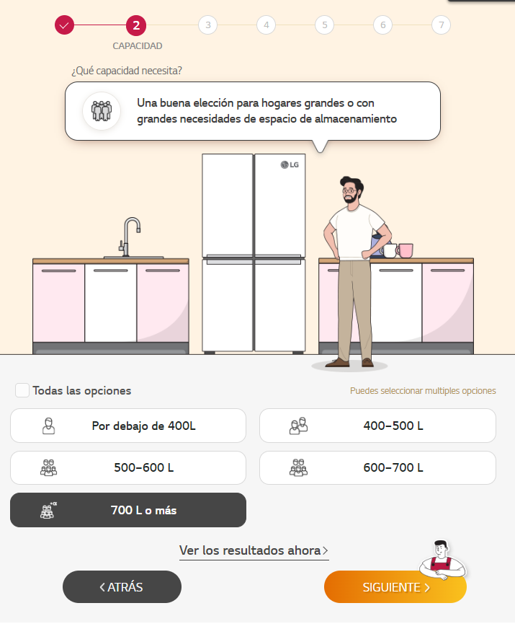
말풍선 카피 교체 부탁드립니다.
Para quienes hacen muchas compras o comparten el frigorífico con otras personas.
ok

Slide 3
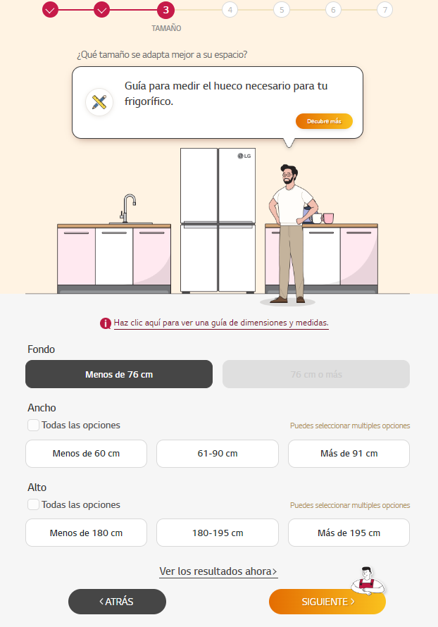
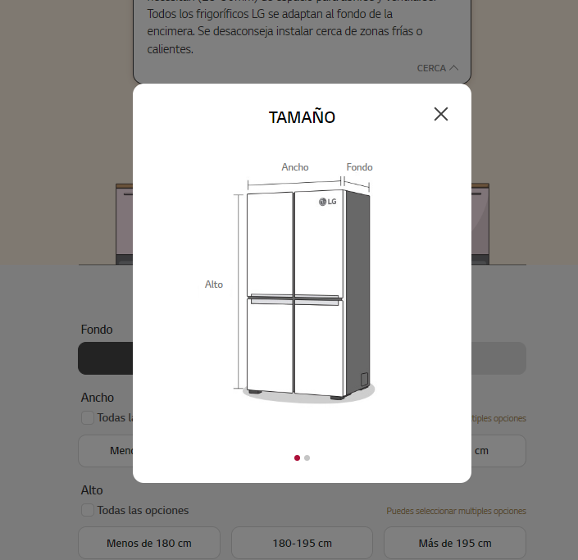
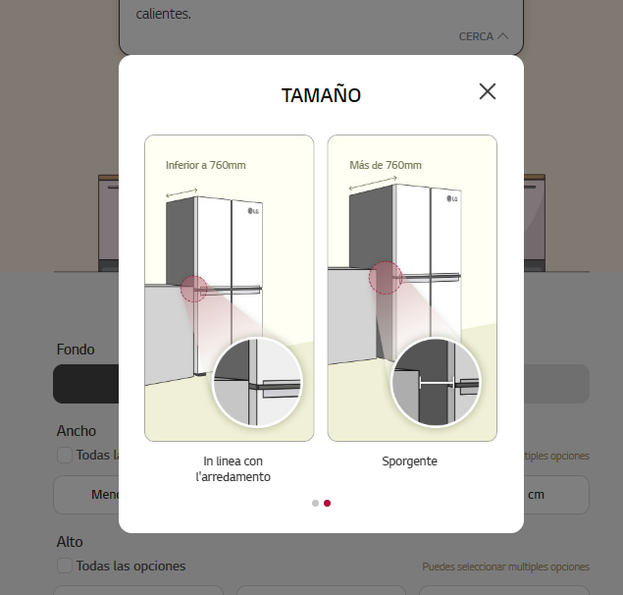
말풍선 LEARN MORE / CLOSE 카피 교체 부탁드립니다
->SABER MÁS / CERCA->CERRAR
타이틀 교체 부탁드립니다.
GUÍA DE TAMAÑOS
카피 교체 부탁드립니다.
Counter Depth
-> Profundidad de la encimera
Standard Depth
-> Fondo estándar
ok

Slide 4
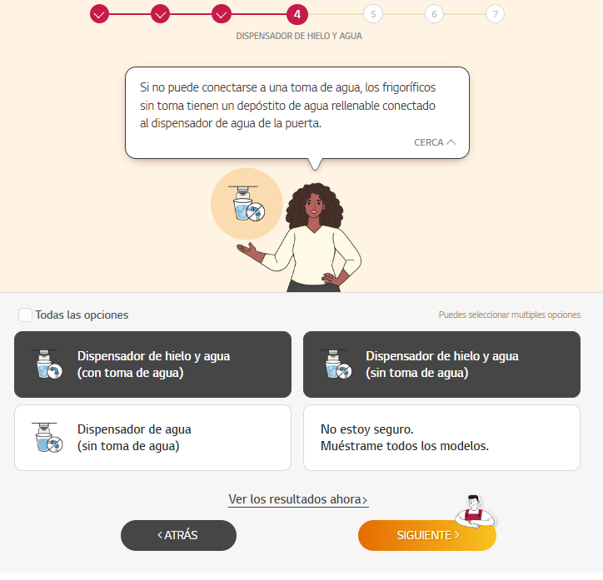
말풍선 CLOSE 카피 교체 부탁드립니다
CERCA->CERRAR
ok

Slide 5
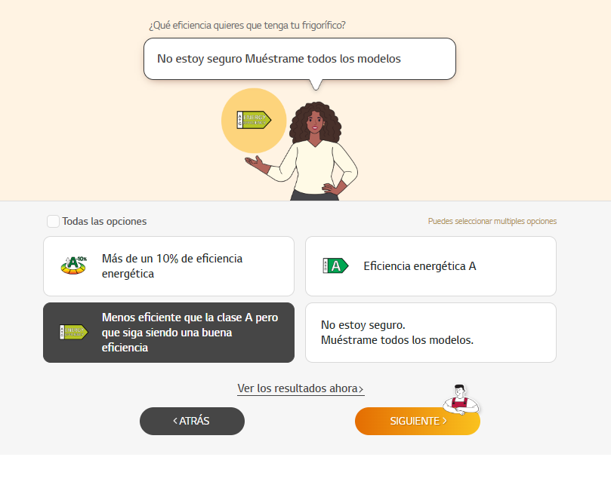
3번째 버튼의 카피와 말풍선 카피 확인 부탁드립니다.
ok

Slide 6
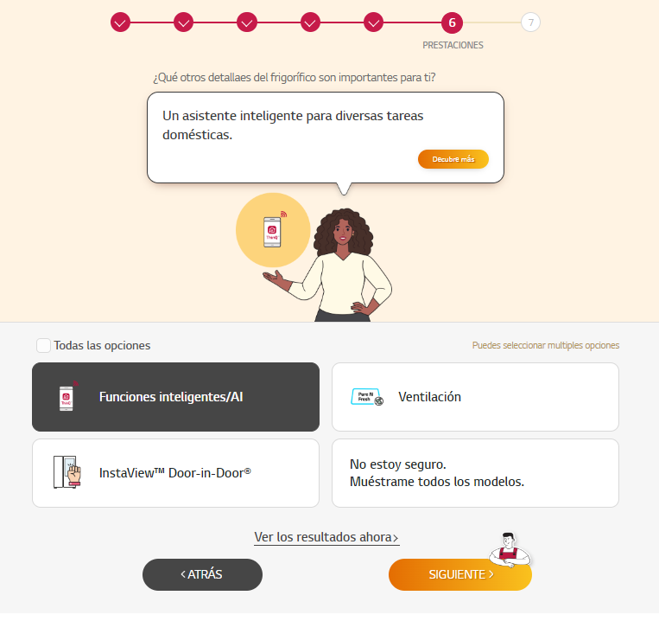
말풍선 LEARN MORE / CLOSE 카피 교체 부탁드립니다
->SABER MÁS / CERCA->CERRAR
ok

Slide 7
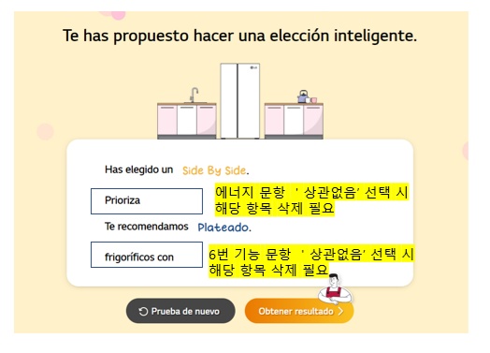
ok

Slide 8
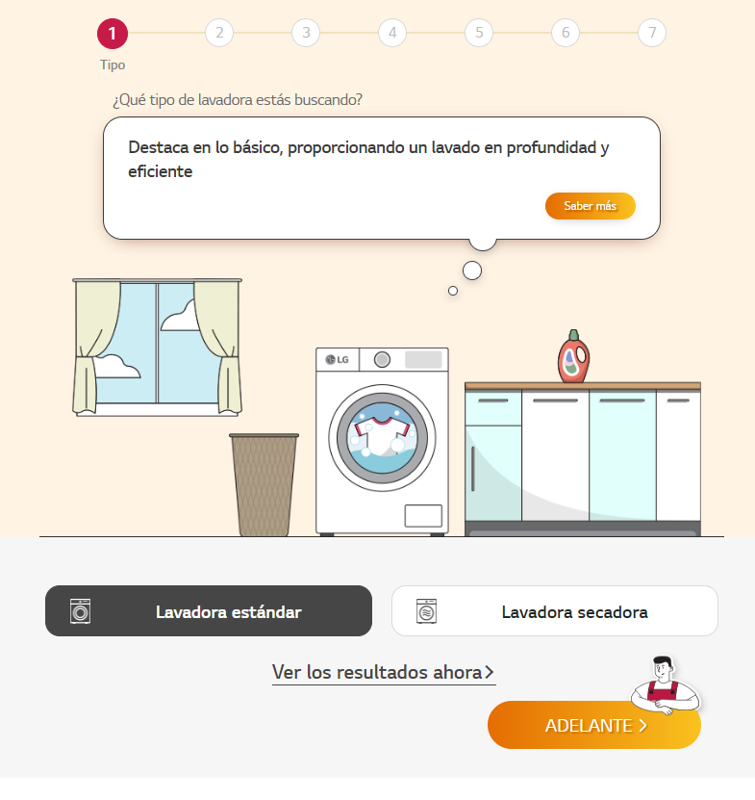
Next 카피 교체 부탁드립니다.
-> SIGUIENTE
ok

Slide 9
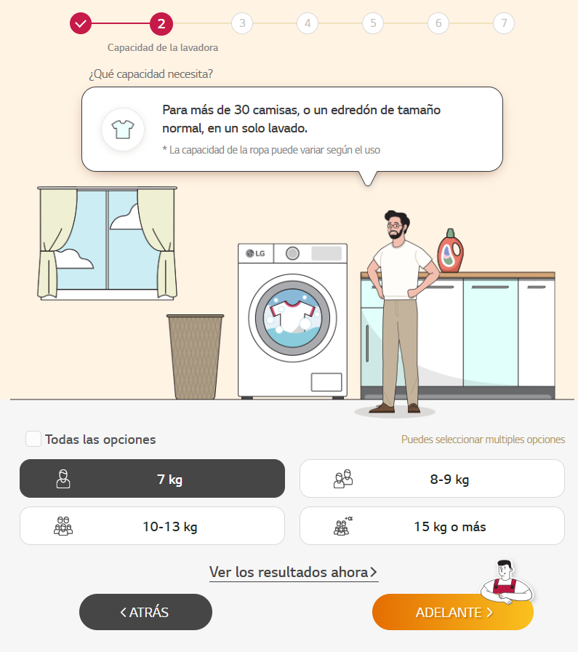
타입 명 대문자 교체 부탁드립니다.
->CAPACIDAD DE LA LAVADORA
NEXT -> SIGUIENTE
ok

Slide 10
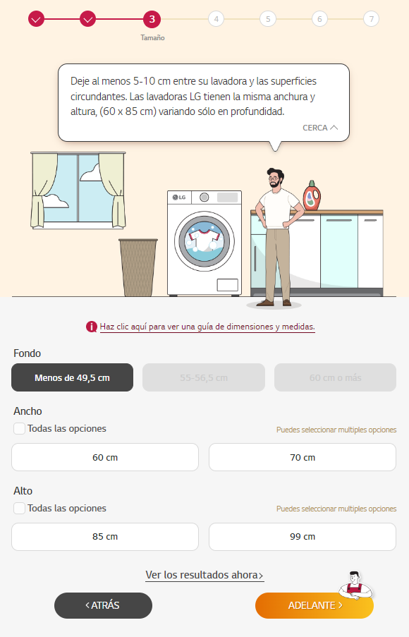
WM / WD 동일 적용
항목 명 대문자 교체 부탁드립니다.
->TAMAÑO
CLOSE CTA 카피교체 부탁드립니다.
->CERRAR
NEXT CTA 카피교체 부탁드립니다.
->SIGUIENTE
ok

Slide 11
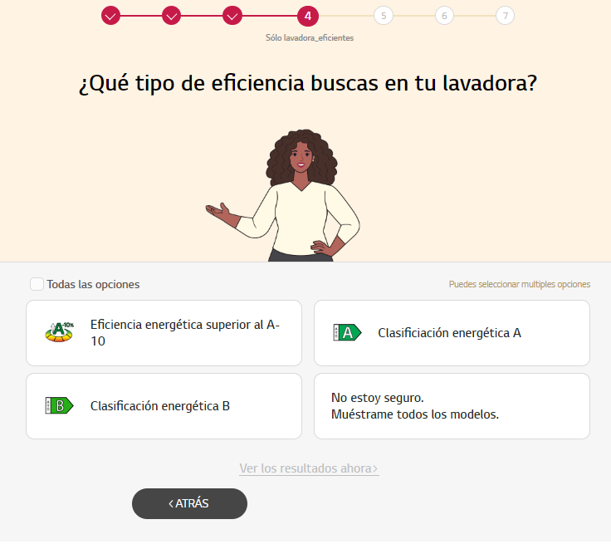
항목 명 카피 교체 부탁드립니다.
-> EFICIENCIA ENERGÉTICA
ok

Slide 12
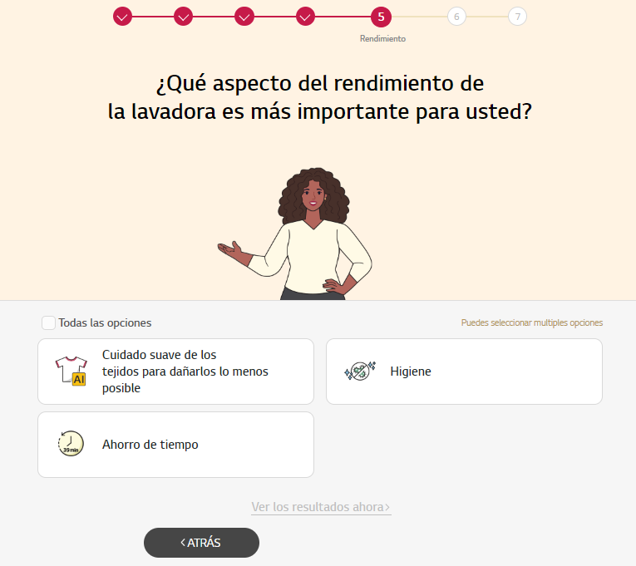
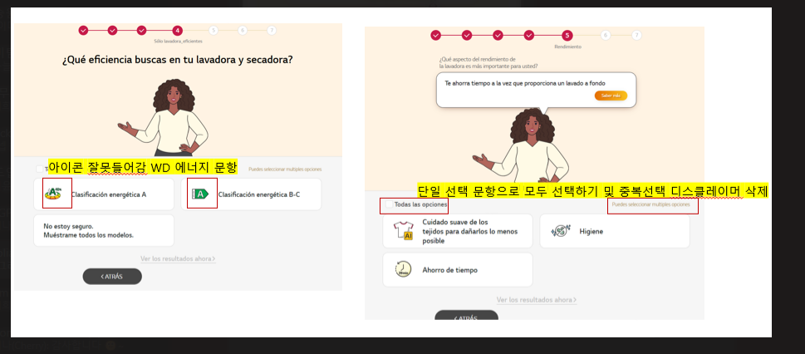
타이틀 카피 교체 및 대문자 적용 부탁드립니다.
-> PRESTACIONES
4번 버튼 카피확인 부탁드립니다.

Slide 13
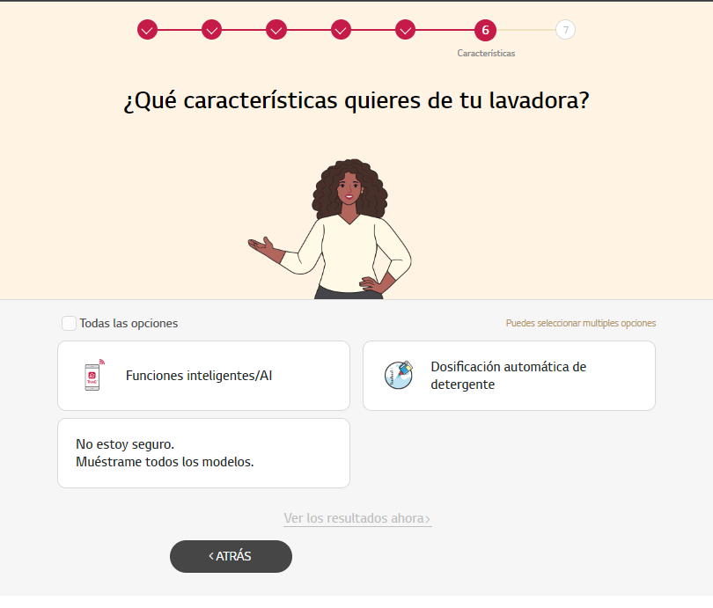
타이틀 카피 교체 및 대문자 적용 부탁드립니다.
-> CARACTERÍSTICAS
ok

Slide 14
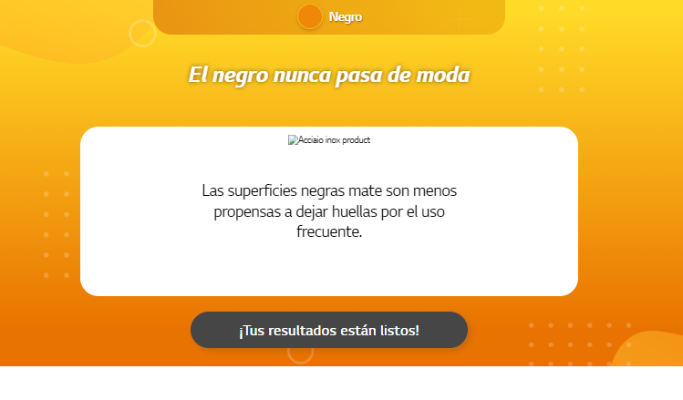
WM BLACK 이미지 확인 부탁드립니다.
ok

Slide 15
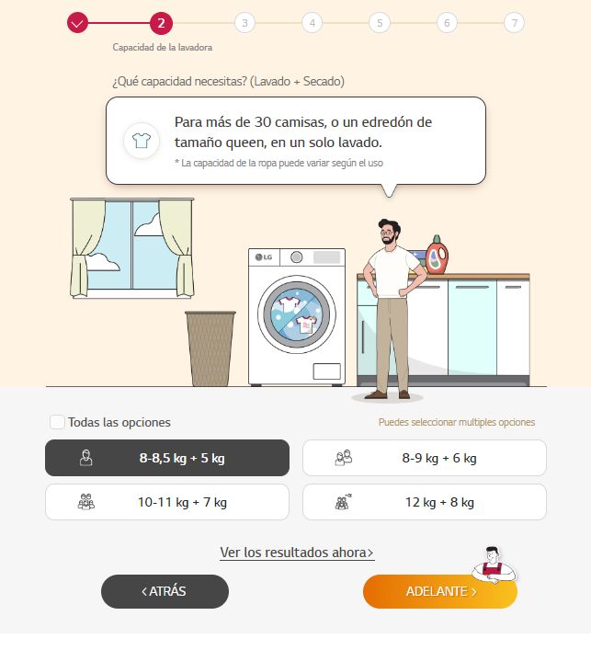
타이틀 카피 교체 및 대문자 적용 부탁드립니다.
-> CAPACIDAD DE LA LAVADORA SECADORA
NEXT 카피 교체 부탁드립니다
->SIGUIENTE
ok

Slide 16
ok

